Slide 1
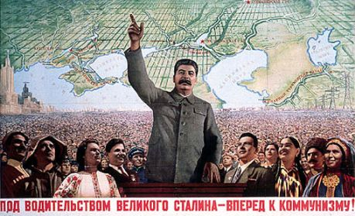
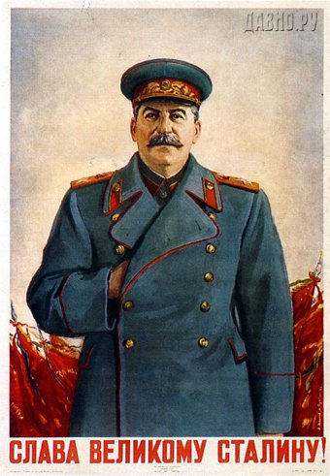
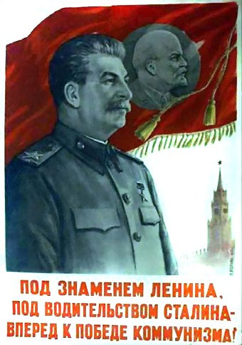
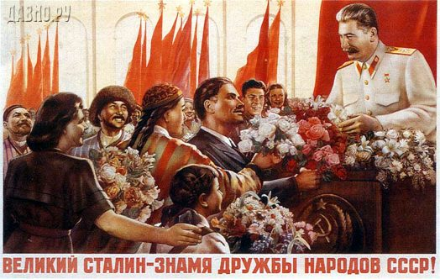
Общественно- политическая жизнь в первое послевоенное время

Slide 2
Внешняя политика: Беларусь выходит на международную арену

Slide 3
Основная причина выхода БССР на международную арену в качестве одного из государств-основателей ООН - это
Вклад в борьбу со смертельно опасным врагом, каким являлась фашистская Германия.
Однако, членство БССР в ООН имело формальный характер.
Значение членствования Беларуси в ООН :
Расширение международных отношений республики, приобретение дипломатической культуры, изучение и обобщение опыта других стран;
Получение от этой организации в наиболее тяжелое послевоенное время помощи в качестве поставок товаров, машин и оборудования.

Slide 4
Цель создания ООН :
поддержание международного мира и безопасности, развитие дружеских отношений между странами, осуществление сотрудничества государств мира в решении общих проблем экономического, социального, культурного и гуманитарного характера.
февраль 1945г. – Крымская конференция, на которой была достигнута договорённость о членстве БССР в ООН между СССР, США и Великобритании.
27 апреля 1945г. – в Сан-Франциско состоялась международная конференция, принявшая решение об основании ООН.
26 июня 1945г.- подписан устав ООН.

Slide 5
Хронология событий
август 1945г.
– Польше передан ряд районов Белостокской и Брестской областей
1946г.
-по предложению БССР принята резолюция « О выдаче и наказании военных преступников»
1951г.
– был утвержден новый государственный флаг БССР, который просуществовал до 1991г.

Slide 6
Внутренняя политика
После Великой Отечественной войны у народа окрепло чувство собственного достоинства.
Однако для власти важным было сохранить прежнюю политическую систему.
Особенностью общественно-политической жизни являлось отсутствие многопартийности.
Жизнь людей была подчинена коммунистической партии.
С недоверием относились к репатриантам, в стране начинается новая волна репрессий.

Slide 7
Структура общественно –политической жизни
Идеология коммунистической партии
Советы трудящихся
Профсоюзы
Общественные организации
ВЛКСМ
Органы государственной власти

Slide 8
Советы трудящихся
В соответствии с конституцией 1937г.
Советам депутатов трудящихся принадлежали функции:
государственного руководства и организации общественной жизни
В 1938г. Председателем Президиума Верховного совета был избран
В. И. Козлов.
СНК принадлежала исполнительная власть.

Slide 9
Комсомол
Комсомол заботился об идейно-политическом воспитании молодежи в соответствии с партийными установками. В1945г. Награжден орденом Красного Знамени за мужество, проявленное комсомольцами в годы Великой Отечественной войны. В 1948г. Насчитывал около 260тыс. чел.. Комсомол отправлял десятки тысяч юношей и девушек на промышленные и строительные предприятия.

Slide 10
Профсоюзы
Профсоюзы организовывали соревнования трудящихся за лучшие показатели работы, чтобы обеспечить выполнение планов. Повышали активность трудящихся. В 1950г. В БССР насчитывалось свыше 11 тыс. профсоюзных организаций, объединявших 92% рабочих и служащих республики. Однако исторически принадлежавшая функция защиты прав и интересов трудящихся отступала на второстепенные позиции.

Slide 11
Вывод:
Окончание войны возродило большие надежды в обществе. У людей возникли ожидания на изменения в политической жизни, многие начинали задумываться над судьбой социализма.
Протест против старой системы был заглушен начавшимися новыми репрессиями, жёсткой системой руководства.
В Беларуси, как и во всей стране, полностью сохранилась старая политическая система, в которой административные функции осуществляла коммунистическая партия
.

Slide 12
Вся общественно-политическая жизнь в первые послевоенные годы была связана с планами и задачами по восстановлению и развитию разрушенной войной экономики.
К участию в работе Советов привлекались широкие народные массы, что способствовало повышению их общественно-политической активности. Руководящая роль КП(б)Б сочеталась с повышением роли Верховного и местных Советов БССР и в политической и в культурной жизни республики.

Slide 13
Наша точка зрения:
На наш взгляд в развитии внутренней и внешней политики в послевоенные годы в БССР наблюдались как положительные, так и отрицательные стороны.
Хотя Беларусь и вышла на международную арену, однако её международные связи имели формальный характер.
Благодаря эмоциональному подъёму, идеологической работе коммунистической партии шло восстановление промышленности и с/х, народ довольно активно подошел к восстановлению экономики страны, люди считали это своим долгом. Такое патриотическое отношение к своему государству сейчас встретишь редко и этому мы можем поучиться у предыдущих поколений.

Slide 14

Спасибо за внимание

